Slide 1
Encadrants
Gildas AVOINE
Barbara KORDY
Est-il
difficile de
paralyser les
transports en
commun de
Rennes ?
Étudiants
Pierre-Marie AIRIAU
Valentin ESMIEU
Hoel KERVADEC
Maud LERAY
Florent MALLARD
Corentin NICOLE
Soutenance de planification

Slide 2
Introduction

Slide 3

Introduction

Slide 4
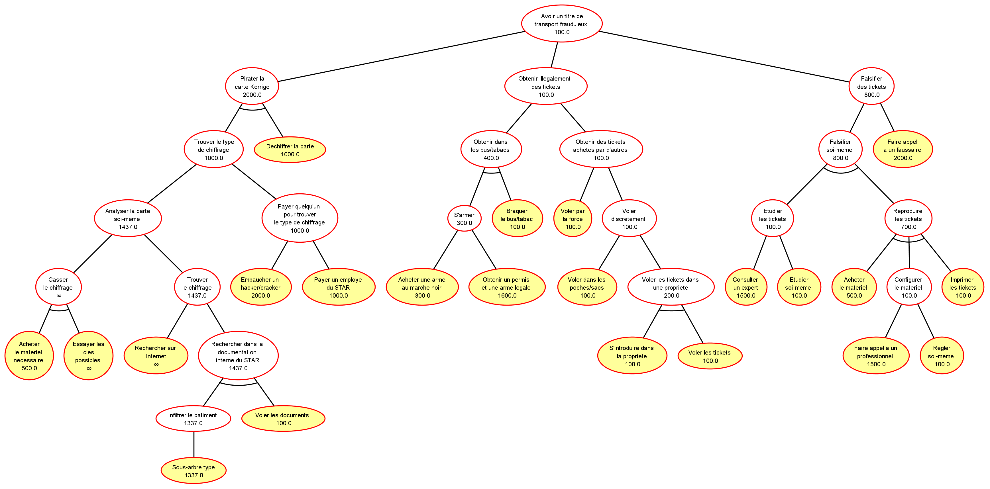
Introduction
Arbre d’attaque et de défense
Notes:
Formalisme que nous ne développerons pas
4

Slide 5
Sommaire
Contexte
Acteurs
Périmètre fonctionnel
Éléments d’entrée
Périmètre de qualification
Calendrier
Organisation
Méthode
Répartition
Cycle de qualification
Pilotage du projet
Planification
Méthode d’estimation
Planning
MSProject

Slide 6
Contexte

Slide 7
Contexte
Acteurs
Trois développeurs
Pierre-Marie Airiau
Valentin Esmieu
Maud Leray
Deux encadrants
Gildas Avoine
Barbara Kordy

Slide 8
Contexte
Périmètre fonctionnel
Logiciel destiné aux experts en sécurité
Le projet pourra se poursuivre l’année prochaine
→ documentation technique
→ tests unitaires

Slide 9

Contexte
Éléments d’entrée

Slide 10
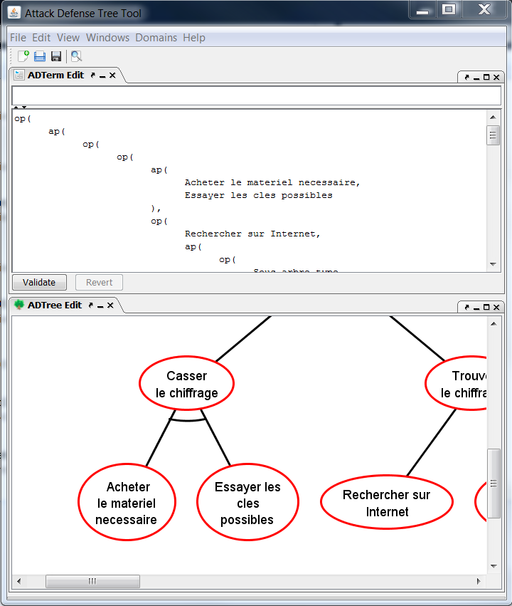
Introduction
Notes:
ADTool fait déjà une partie du travail, mais pas tout.
10

Slide 11

Contexte
Périmètre de qualification

Slide 12
Contexte
Calendrier
Rapport de conception : 12 février
Vacances : - du 16 au 20 février
- du 13 au 24 avril
Semaine bloquée : du 18 au 24 mai
Rapport final et livraison : 26 mai
Notes:
Plus visuel
Parler de phases ?

Slide 13
Organisation

Slide 14

Organisation
Méthode SCRUM

Slide 15

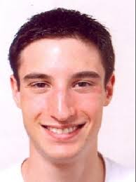
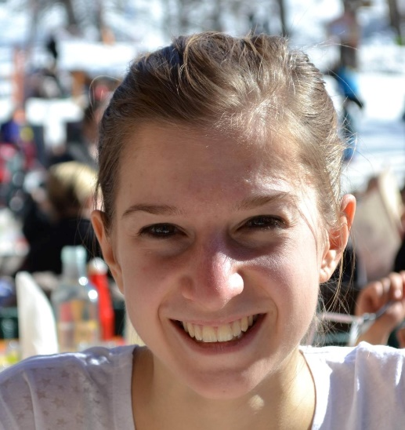
Organisation
Répartition des rôles
ADTool
Algorithmes
Interface

Slide 16


Organisation
Cycle de qualification
Notes:
TDD
Dire que les tests portent sur le STAR ?
Dessins moins générique.

Slide 17
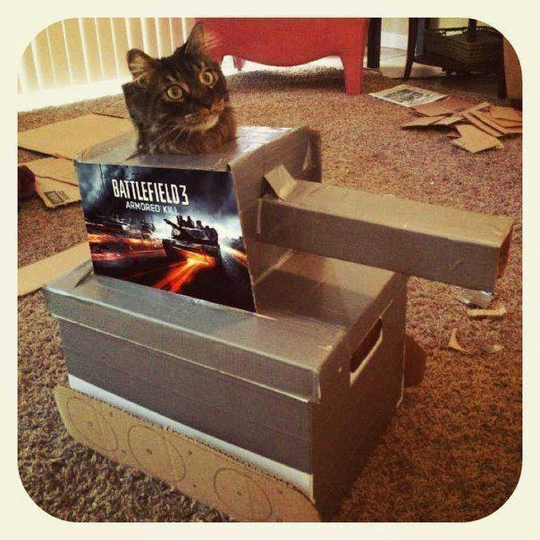
Organisation
Pilotage du projet
Pilotage par les délais de chaque version

Slide 18
Planification

Slide 19
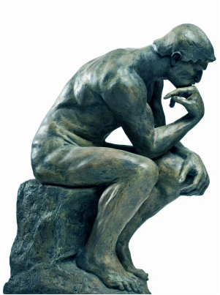
Planification
Méthode d’estimation
Analogique
Expertise
Notes:
Ne pas parler au futur, faire au présent.

Slide 20
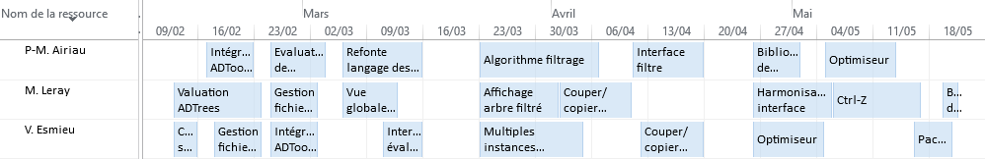
Planification
Planning
Notes:
On a oublié de parler des versions.
On voit rien.
Colorier.
Donner nombre heures
Nombre heure travail par semaine.

Slide 21
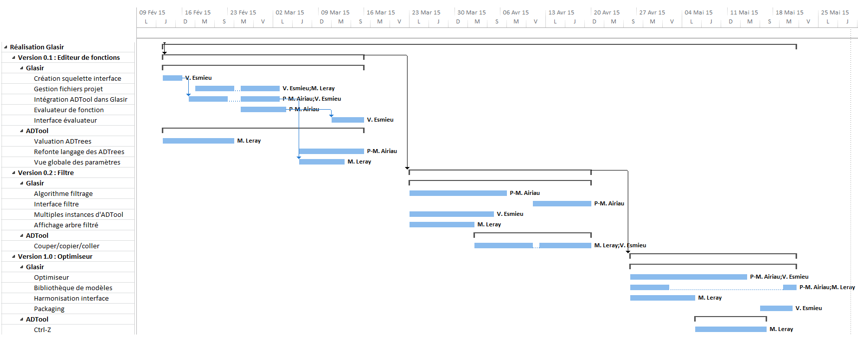
Planification
Planning MS Project
Bô schéma qui lèche les boules

Slide 22
Conclusion

Slide 23

Merci de votre attention
Notes:
Mettre glasir.

